Slide 1

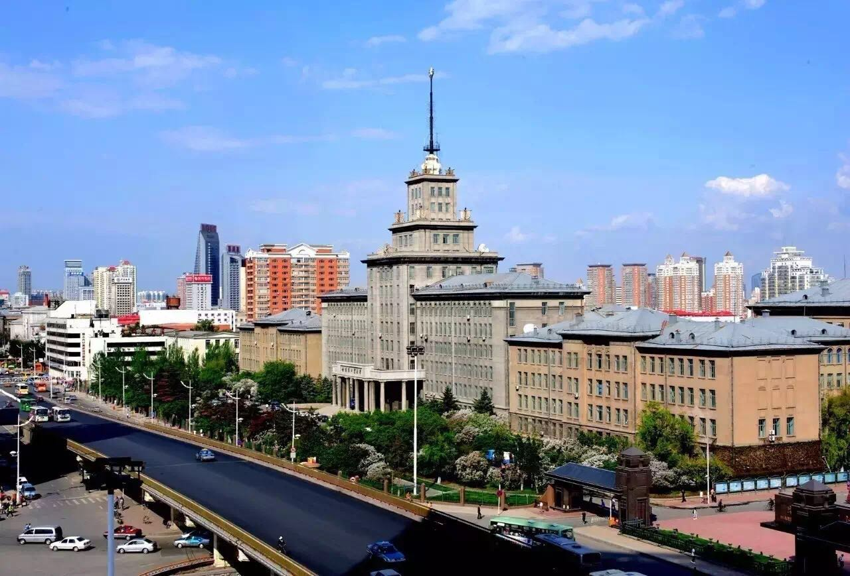
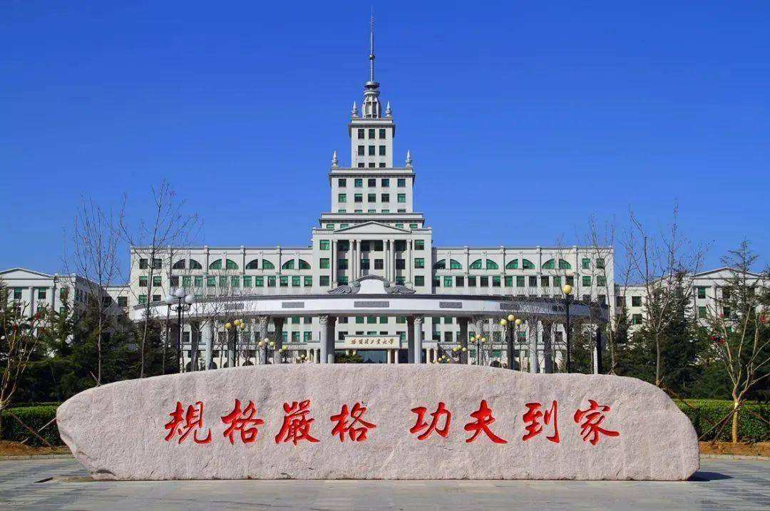
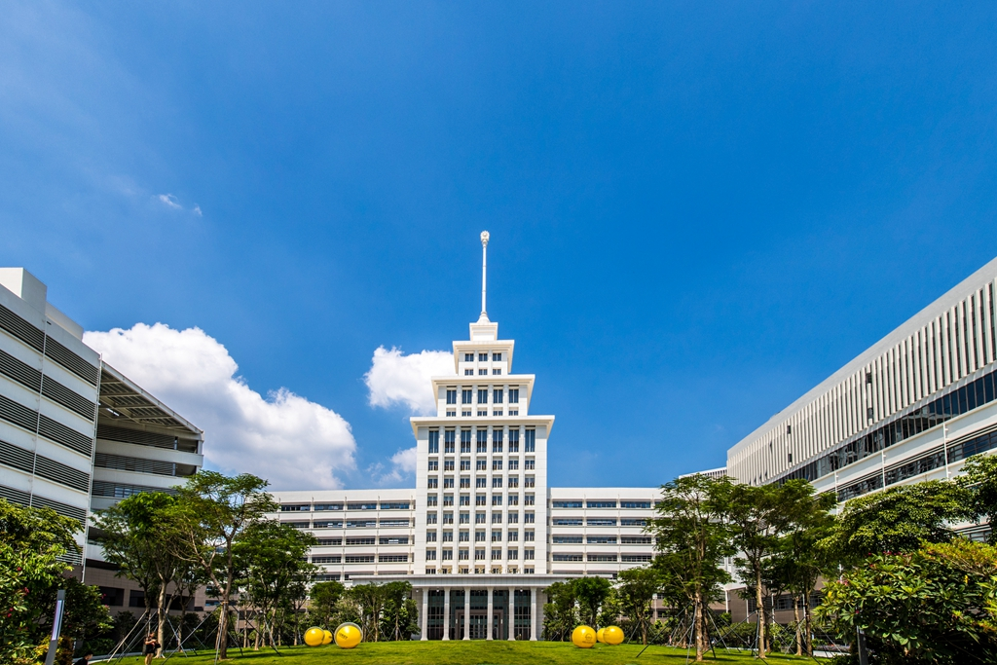


第11章：文本生成任务

Slide 2

学习目标与主线

Slide 3
学习目标与主线
掌握文本生成从“通用续写”到“任务导向生成”的范式转换，理解机器翻译、智能问答的核心语义对齐逻辑，吃透指令微调在任务生成中的核心思想。
01
拆解机器翻译、智能问答的任务专属架构适配方案，理清从通用大模型到任务微调的参数优化路径与数据流转逻辑，衔接分类微调、指令微调的完整流程。
02
落地机器翻译与智能问答的典型技术细节，针对性解决语义保真、意图理解、答案准确性、生成幻觉等核心应用痛点，掌握解码策略与指令遵循评估的实践方法。
03

Slide 4
引言与全景

Slide 5
核心定义与技术演进
核心定义
核心定义
文本生成任务的本质是基于对输入文本的深度语义理解，生成符合特定任务规则、逻辑连贯且内容精准的目标文本，是大语言模型最核心的应用方向之一。
规则/模板驱动阶段
基于人工语法规则构建，简单快速、可控性强，但灵活性差，适配复杂场景的能力极差
核心特征
一是任务约束性，不同生成任务有明确的规则边界，如机器翻译的双语对应、智能问答的意图匹配；
二是语义一致性，输入与输出的核心语义无偏差、不扭曲，保证信息传递的准确性；
三是格式规范性，生成文本需贴合目标任务的格式要求，适配不同应用场景的使用需求。
统计生成时代
引入n-gram、HMM等统计模型，生成文本初具连贯性，但模型容量有限，难以捕捉长距离依赖关系
神经生成时代 （GPT系列推动）
基于Transformer架构与预训练-微调范式，实现端到端生成。具备强大的上下文理解能力，是当前大模型的技术基石
典型场景
涵盖机器翻译、智能问答、文本摘要、对话生成、文案创作等，覆盖个人学习、企业运营、公共服务等多个领域。

Slide 6
核心架构设计

Slide 7
通用架构范式（基于Transformer）
Text Encoder
文本编码器
Task Adapter
任务适配层
Generation Decoder
生成解码器
解析输入语义，将自然语言转化为机器可理解的特征向量
轻量化适配模块，连接编码与解码，实现低成本微调
基于自回归机制生成目标文本序列，GPT系列核心组件
BERT：双向编码，深度理解上下文
LoRA：低秩适配，训练0.38%参数
自回归生成：逐词预测
mBERT：多语言统一处理
Prefix Tuning：前缀微调
束搜索解码：保留最优路径
端到端数据流向
1
输入文本
2
Text Encoder
3
Task Adapter
4
Generation Decoder
语义特征提取，将文本转化为向量
任务对齐适配，特征空间转换
原始输入序列，待处理数据
自回归生成，逐词生成目标文本
端到端流程：输入文本经过编码、适配、解码三个核心步骤，最终生成目标结果

Slide 8
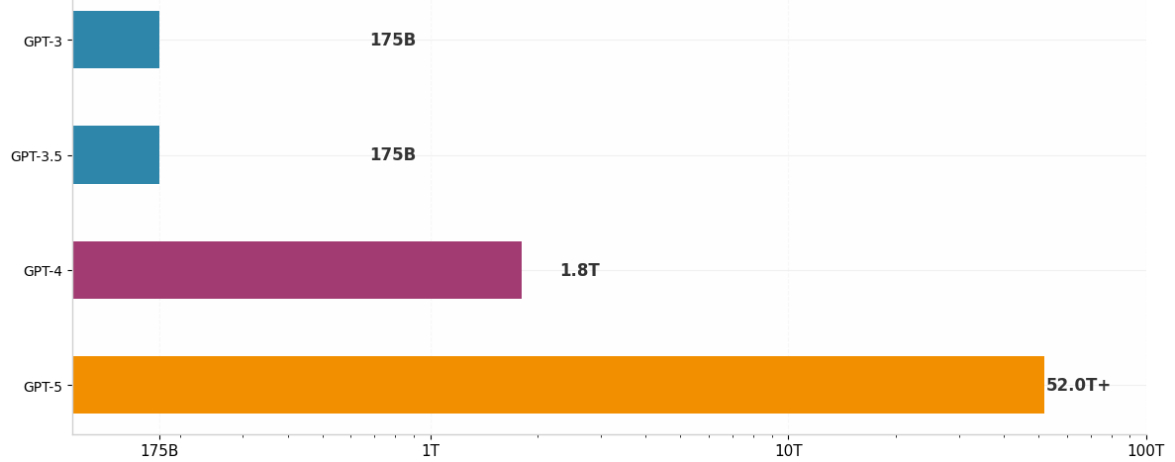
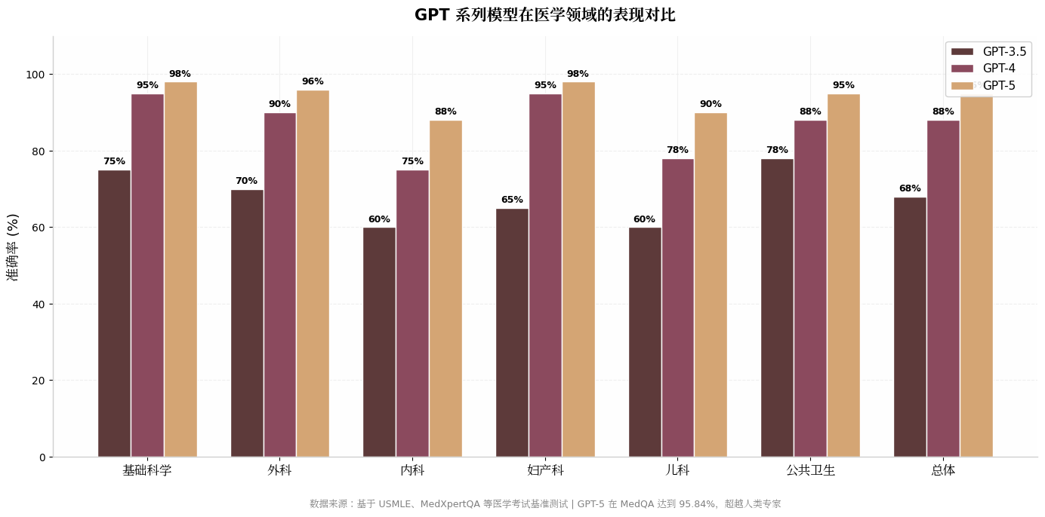
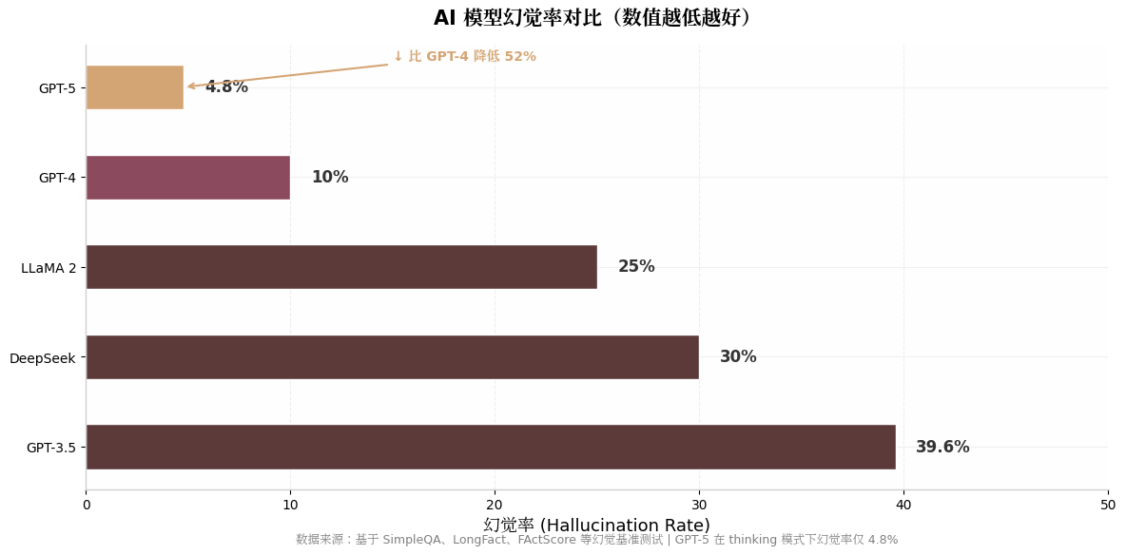
GPT系列模型性能对比：数据说话
模型规模演进
问答准确率对比
幻觉率对比
训练数据规模
~30GB
45GB+
200GB+
GPT-3.5
GPT-4
GPT-5
GPT-5 vs GPT-4
幻觉率降低
放射学诊断
上下文窗口
+12.7%
-52%
+18.2%
8x
准确率提升
GPT-5 vs GPT-4
准确率提升
GPT-5扩展倍数

Slide 9
核心任务技术解析

Slide 10
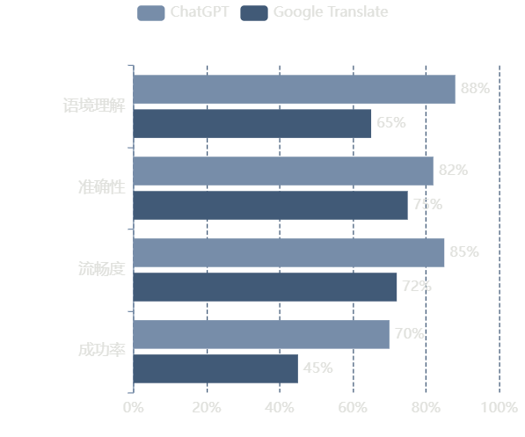
机器翻译：跨语言语义保真转换
关键技术栈
ChatGPT vs Google Translate
双语对齐预训练
束搜索解码
构建大规模平行语料库，深度学习语言间的语义映射关系
在生成过程中保留最优候选路径，确保译文的流畅性与准确性
回译数据增强
长句拆分策略
利用模型自身生成能力扩充训练数据，显著提升模型的鲁棒性
针对超长文本进行智能分句处理，解决长距离依赖导致的翻译质量下降
GPT-4翻译性能表现
WMT24基准测试
Top-tier
ChatGPT成功率
70%
核心优势
vs Google Translate
显著优势
语境理解：ChatGPT在理解上下文和习语表达方面表现更优
专业领域：在技术文档翻译中，ChatGPT-4获得人类评估者更高评价
注意力机制BLEU提升
+5.0
灵活性：可根据特定需求调整翻译风格和语气

Slide 11
机器翻译：典型挑战与GPT-4解决方案
多义词歧义
长句结构适配
低资源语言翻译
挑战
挑战
挑战
同一词语在不同语境下具有不同含义，传统模型难以准确判断
长距离依赖关系复杂，不同语言的语序差异大，翻译质量随句子长度下降
小语种或特定垂直领域训练数据稀缺，模型效果不佳
GPT-4解决方案
GPT-4解决方案
GPT-4解决方案
利用 上下文语义编码 与 多头注意力机制 ，精准捕捉词义在语境中的具体指向
引入 句法特征辅助编码 ，深入分析语法结构，优化目标语言的语序生成逻辑
应用 跨语言迁移学习 技术，将高资源语言的知识迁移至低资源语言，提升翻译覆盖度
案例："bank"在"river bank"与"bank account"中的准确区分
效果：BLEU分数在长句翻译中提升+3.5分
突破：支持100+语言，低资源语言BLEU提升+40%
GPT-4机器翻译综合提升
+5.0
70%
100+
通过注意力机制优化、大规模预训练和指令微调，GPT-4在WMT24等多项基准测试中达到顶尖水平，在语境理解、专业术语翻译等方面显著优于传统神经机器翻译系统
BLEU提升
成功率
支持语言

Slide 12
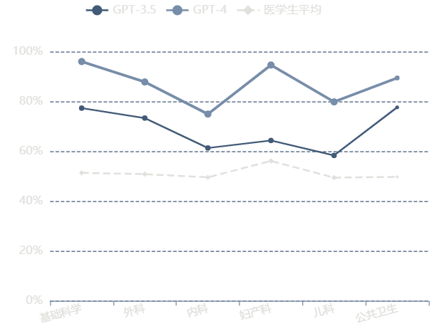
智能问答：精准答案生成的技术突破
核心目标
GPT-4问答卓越表现
致力于生成 精准、简洁且有事实依据 的答案，支持开放域与封闭域问答场景，确保答案可追溯、减少幻觉
开放域问答
封闭域问答
关键技术栈
知识增强预训练
引入外部知识库，丰富模型知识储备
多轮对话记忆机制
有效捕捉上下文信息，维持对话连贯性
答案校验机制
交叉验证生成结果，显著降低生成幻觉
核心突破
意图识别模块
医疗领域：巴西医学考试准确率87.2%，超越所有年级医学生平均水平
精准解析用户提问意图，优化回答策略
放射学诊断：比GPT-3.5准确率提升17.3%，在复杂病例分析中表现突出
事实准确性：通过证据对齐机制，确保回答有据可依，幻觉率降至10%以下

Slide 13
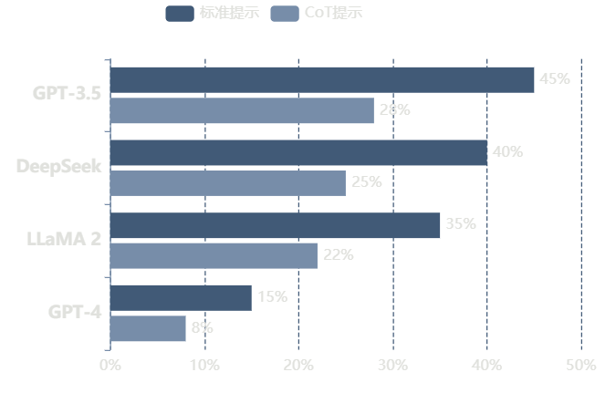
智能问答：幻觉问题与抑制策略
幻觉率对比：不同模型的表现
幻觉抑制策略
证据对齐机制
在生成答案前进行事实校验，确保回答有据可依。GPT-4通过RAG技术将幻觉率降至10%以下
上下文关键信息抽取
过滤冗余内容，聚焦核心语义进行处理，减少无关信息干扰导致的幻觉
Chain-of-Thought提示
引导模型逐步推理，将幻觉率从38.3%降至18.1%，降幅达52.7%
TruthfulQA基准测试表现
什么是幻觉？
幻觉是指模型生成与事实不符、缺乏依据或完全虚构的内容。在智能问答中，幻觉会严重影响答案的可信度和实用性，是文本生成任务面临的核心挑战之一。
<10%
25%
30%
GPT-4幻觉率
LLaMA 2幻觉率
DeepSeek幻觉率

Slide 14
训练、评估与应用

Slide 15
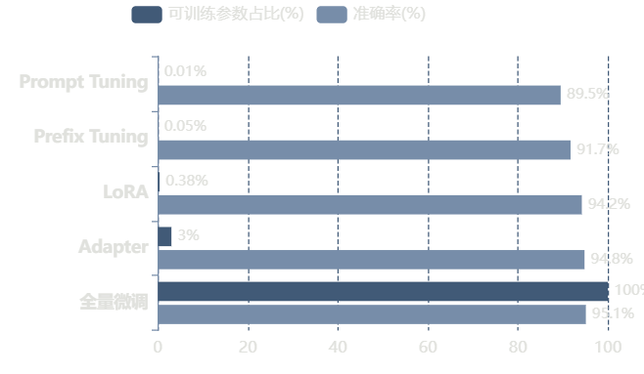
训练范式与实战
Ⅰ
阶段Ⅰ：语义对齐预训练
PEFT轻量化微调技术对比
核心目标
让大模型掌握 通用语言能力 与 跨任务语义对齐能力 ，构建坚实的基座
实施策略
在大规模混合语料上进行无监督预训练，学习语言的统计规律、语法结构和世界知识。GPT-5使用100GB-200GB高质量数据
Ⅱ
阶段Ⅱ：任务指令微调
核心目标
成本效益分析
让模型精准理解并遵循 人类任务指令 ，从通用模型转变为专业助手
LoRA
$87
Prefix Tuning
$62
实施策略
训练参数
0.38%
训练参数
0.05%
进行多任务混合微调，通过海量指令数据优化模型的逻辑推理与指令遵循能力。采用RLHF技术进一步提升对齐度
准确率
94.2%
准确率
91.7%
相比全量微调节省90%成本

Slide 16
评估体系与应用场景落地
核心评估指标体系
多维度应用落地场景
学术指标
个人场景
BLEU
ROUGE
准确率
F1值
实时翻译助手：支持100+语言的即时翻译，准确率达70%
个性化学习答疑：医疗考试准确率87.2%，超越医学生平均水平
实用指标
智能写作辅助：文本摘要ROUGE分数24.22，流畅度高
流畅度
事实准确性
多样性
推理效率
企业场景
用户体验指标
跨境业务文档翻译：WMT24基准测试顶尖水平，BLEU提升+5.0
任务完成率
用户满意度
7x24小时智能客服：意图识别精准，多轮对话记忆机制确保连贯性
数据分析报告生成：事实准确性高，幻觉率控制在10%以下
公共服务场景
GPT-4典型指标表现
多语言政务咨询：支持低资源语言翻译，BLEU提升+40%
垂直领域知识库问答：医疗、法律等专业领域准确率显著提升
87.2%
<10%
70%
24.22
问答准确率
幻觉率
翻译成功率
ROUGE分数

Slide 17









核心挑战与未来展望
核心挑战 (Challenges)
未来展望 (Future Outlook)
幻觉问题 (Hallucination)
轻量化适配 (Lightweight)
生成内容与事实不符，缺乏可解释性，影响可信度。
利用PEFT等技术降低部署门槛，实现边缘端高效推理。
长文本生成效率
多模态融合 (Multimodal)
上下文窗口受限，处理超长文档时算力消耗大且连贯性差。
打破单一模态限制，实现文本、图像、音频的深度交互。
可控生成 (Controllability)
低资源场景适配
增强对生成内容的粒度控制，确保符合预设的格式与逻辑。
在小语种或特定垂直领域，数据稀缺导致模型效果不佳。
幻觉根治与事实增强
结合检索增强生成(RAG)，提升模型输出的事实准确性。
GPT系列模型带来的革命性突破
从GPT-3到GPT-4，模型参数量从175B增长到1T+，问答准确率提升27.4%，幻觉率降低11%。文本生成任务正迎来前所未有的发展机遇，持续优化与创新将推动技术走向成熟

Slide 18
总结
01
大模型训练采用“基座预训练→任务微调→落地适配”三阶范式，核心是轻量化微调，降低成本。
预训练重点是选适配基座、用混合语料，夯实跨语言与知识基础，避免能力漂移。
02
03
聚焦任务适配与幻觉抑制，贴合实际场景，保障训练效果落地。

